Slide 1
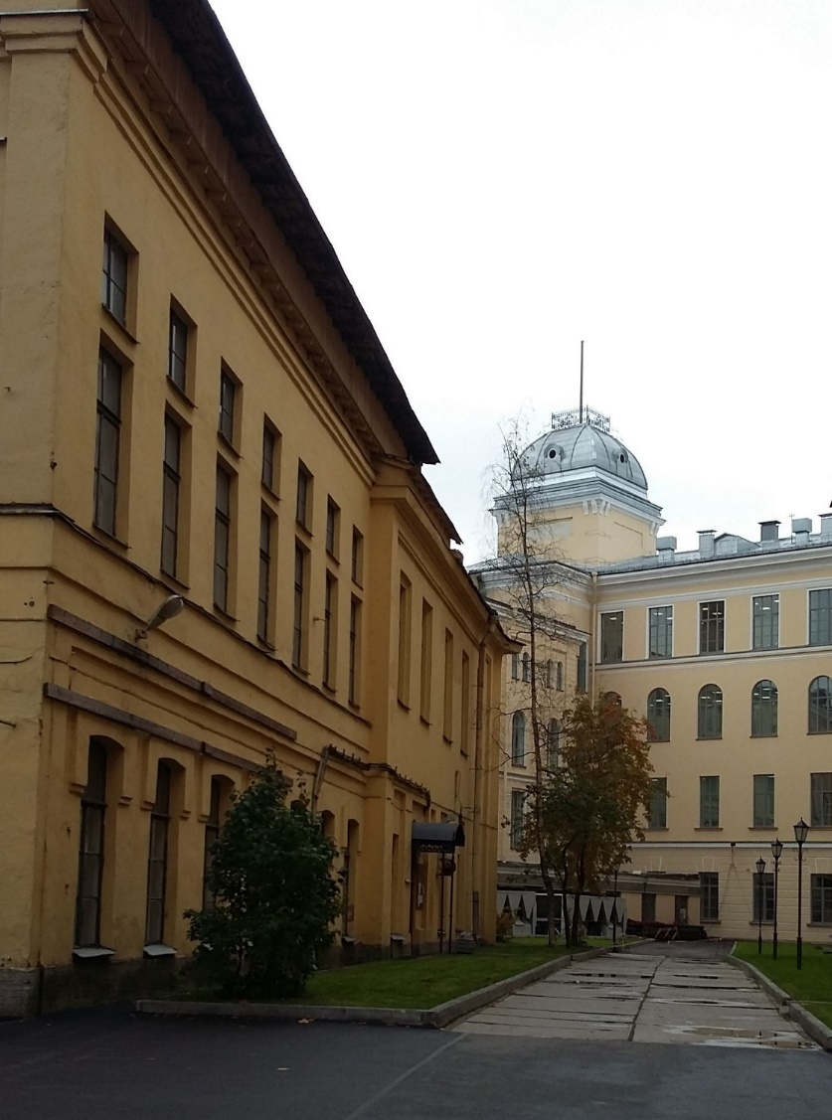
ИСТОРИЯ КАФЕДРЫ ФИЗИЧЕСКОГО ВОСПИТАНИЯ

Slide 2
История спорта и физкультурно-массовой работы в Санкт-Петербургском государственном технологическом институте
(Техническом университете) неразрывно связана с историей кафедры физического воспитания

Slide 3
В 1929 году в вузах страны было введено физическое воспитание как обязательный предмет, а в июле 1937 года кафедра физического воспитания, организованная в нашем институте, была преобразована в самостоятельное структурное подразделение

Slide 8
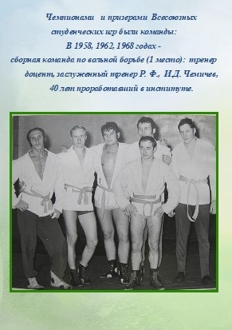

Slide 12
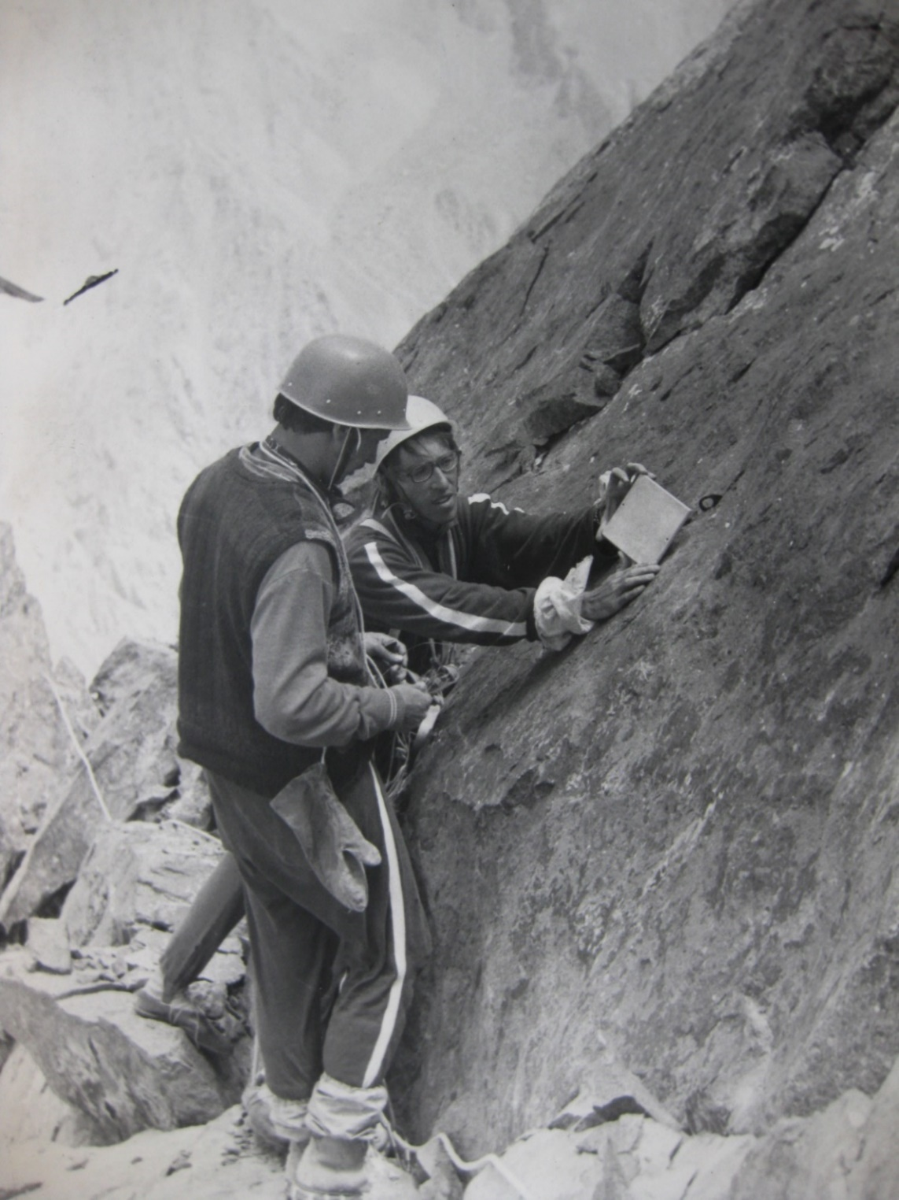
В 1978 году
к 150-летию Ленинградского Технологического Института сборная команда по альпинизму совершила спортивный подвиг, покорив в горах Пальмира высоту 4804 м., которой было навечно присвоено имя «Пик ЛТИ»

Slide 13
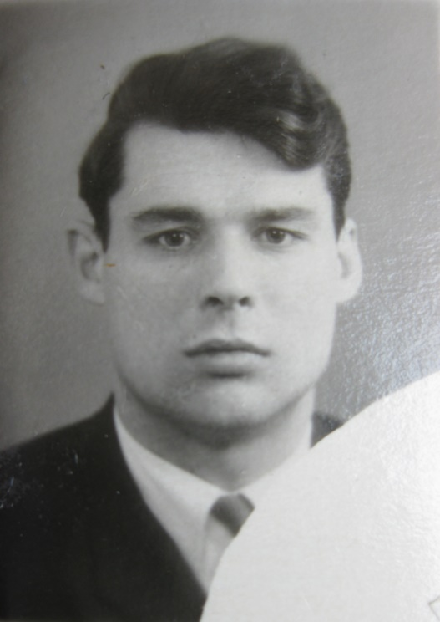
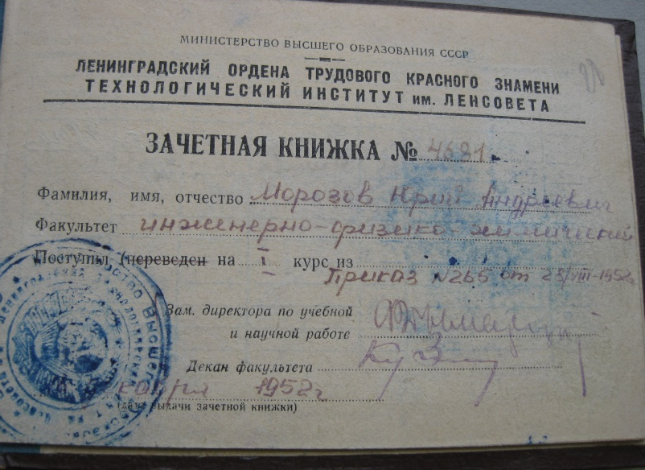
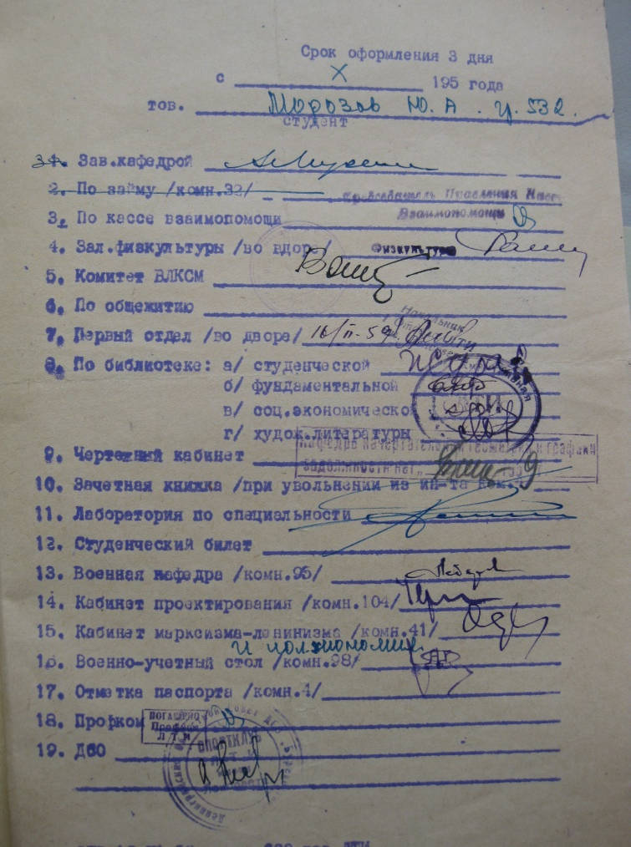
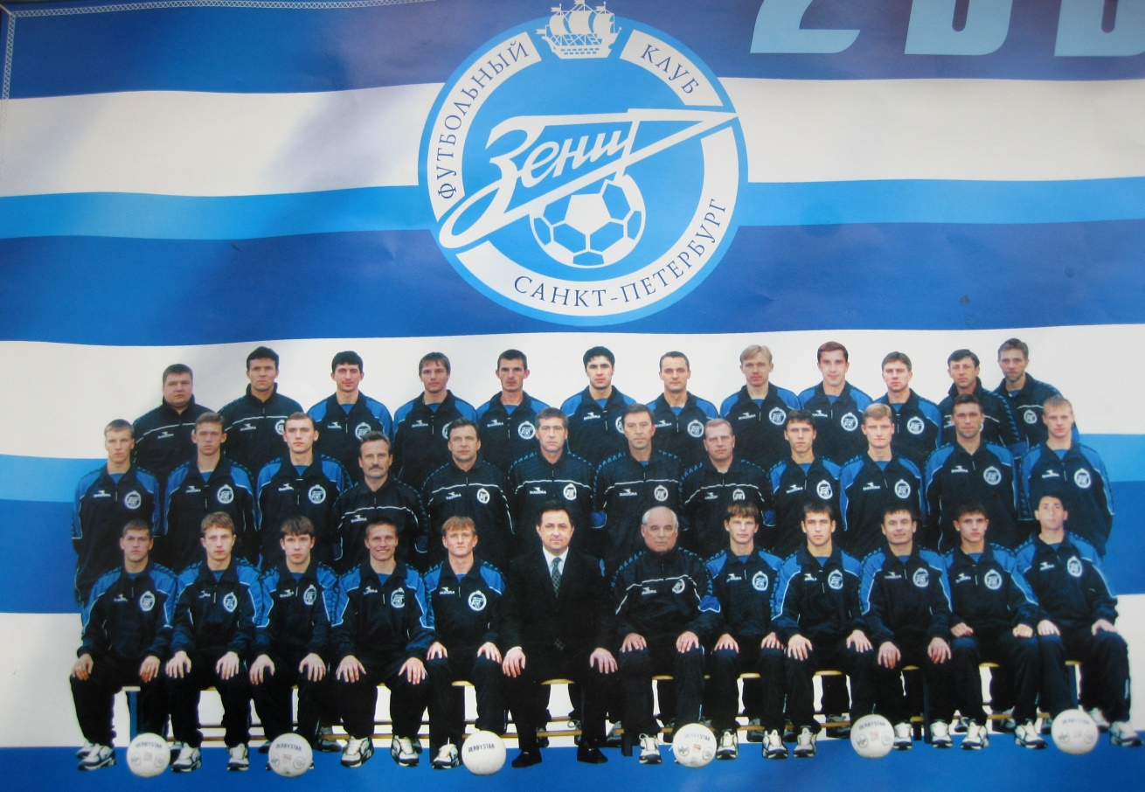
Морозов Юрий Андреевич Заслуженный тренер СССР Главный тренер футбольного клуба «ЗЕНИТ» выпускник технологического института

Slide 14
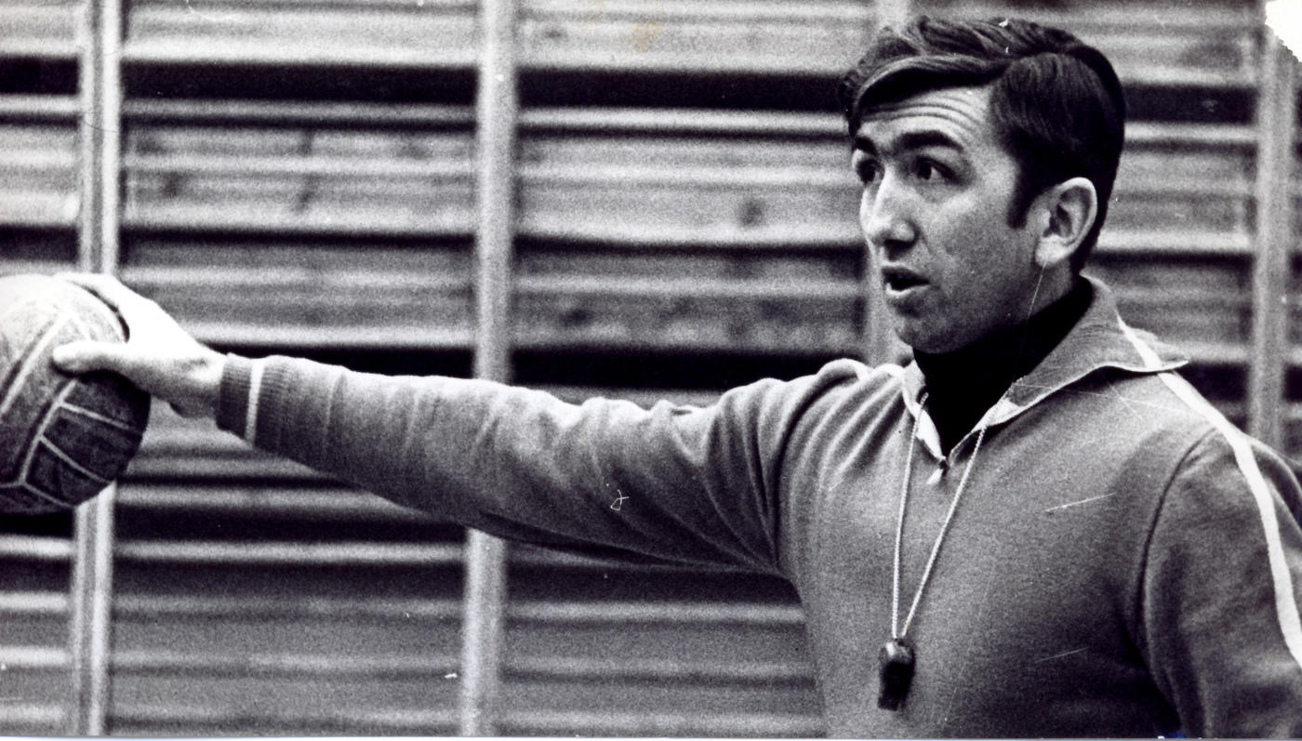
Платонов Вячеслав Алексеевич —
доцент кафедры, мастер спорта, заслуженный тренер СССР
Несколько раз Платонов В.А. признавался лучшим тренером года в мире

Slide 15
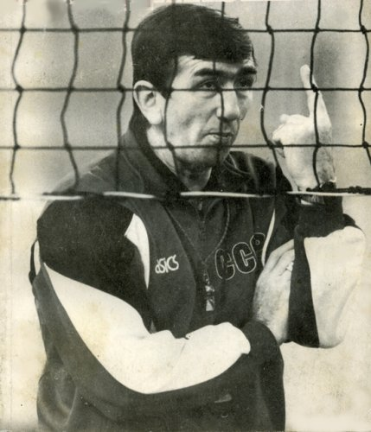
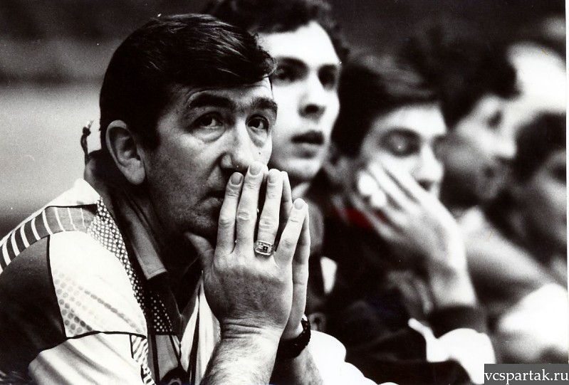
В 2001 году Платонов В.А. был признан лучшим волейбольным тренером XX века

Slide 16
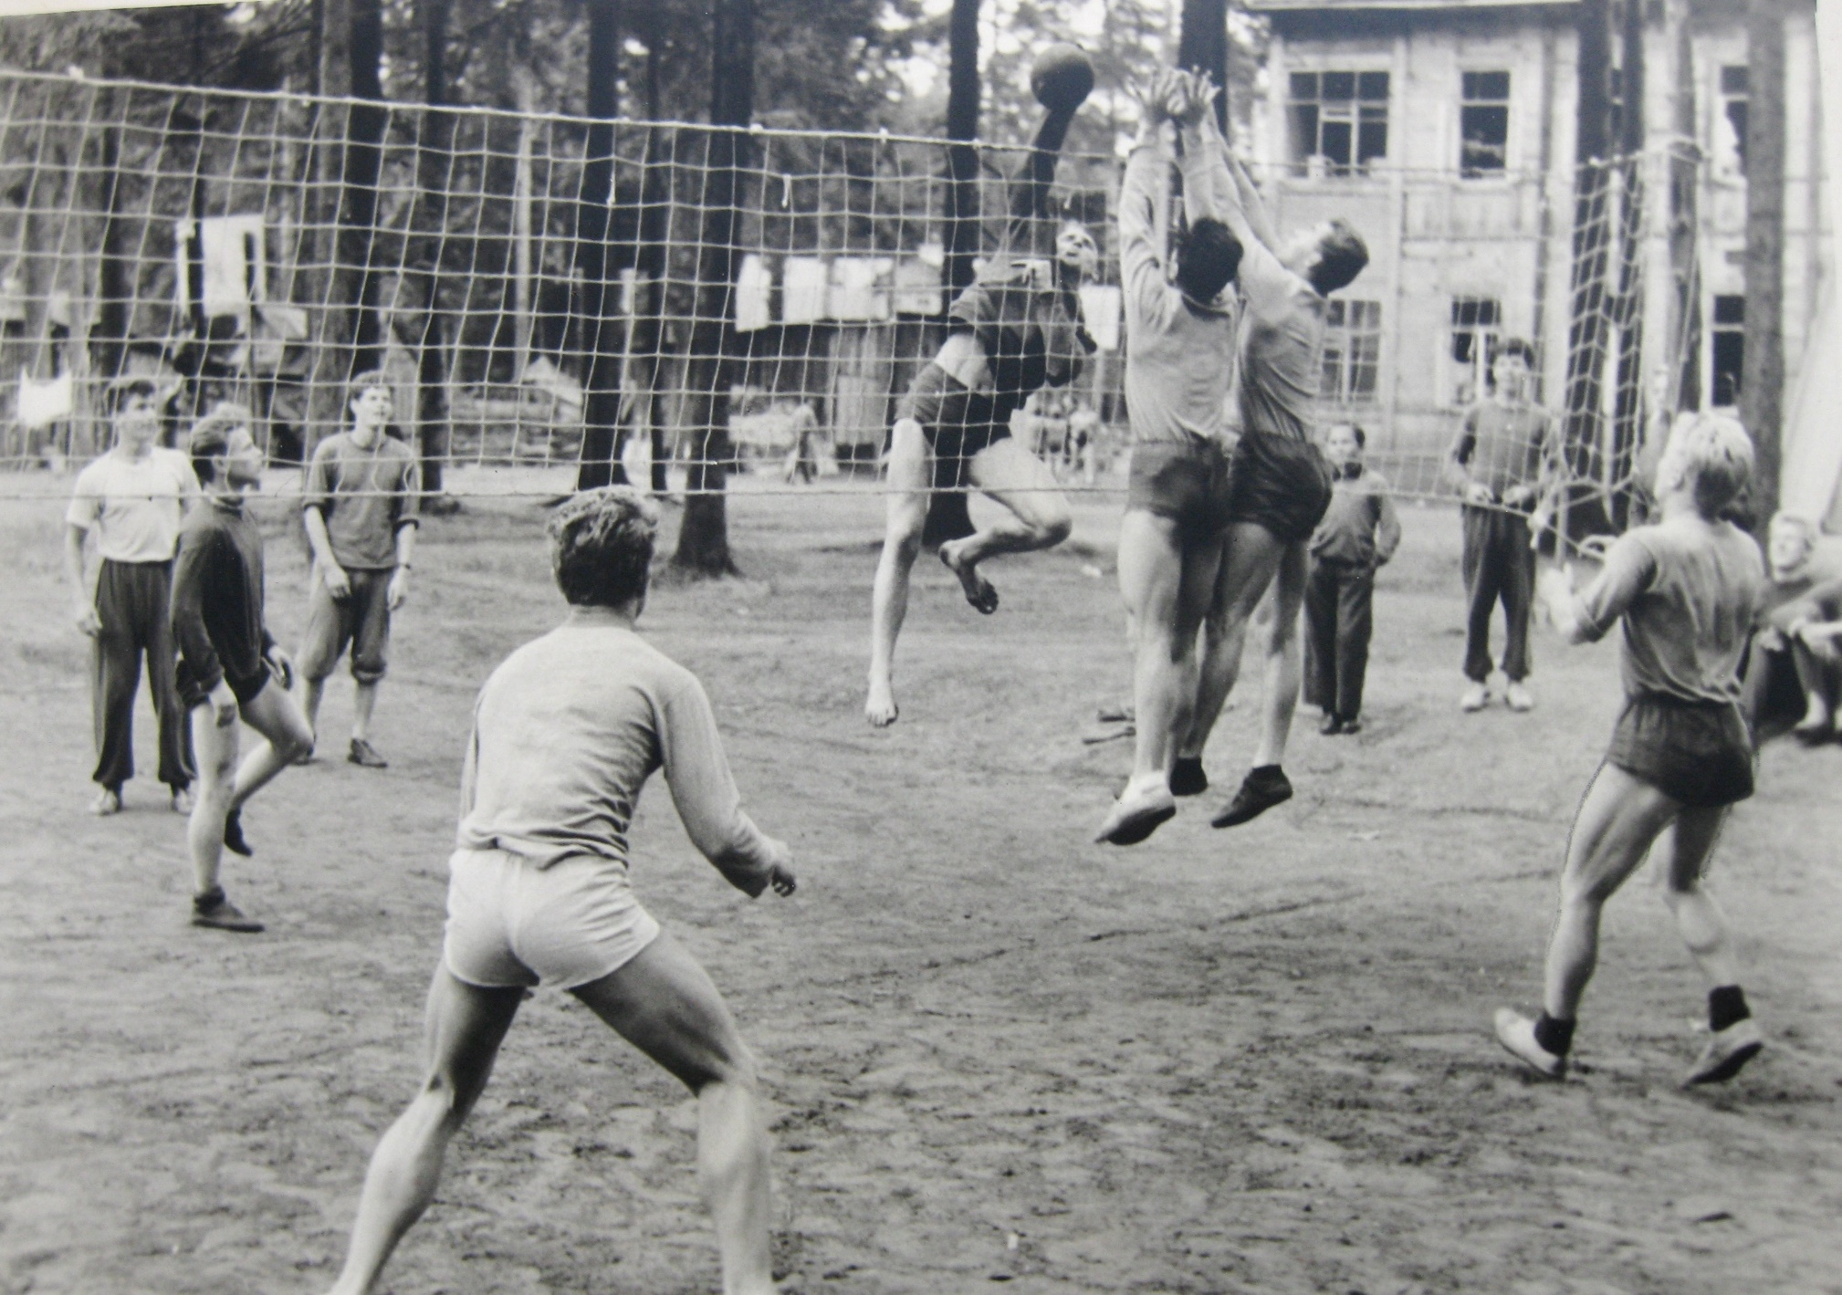
Тренировочный процесс

Slide 17
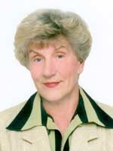
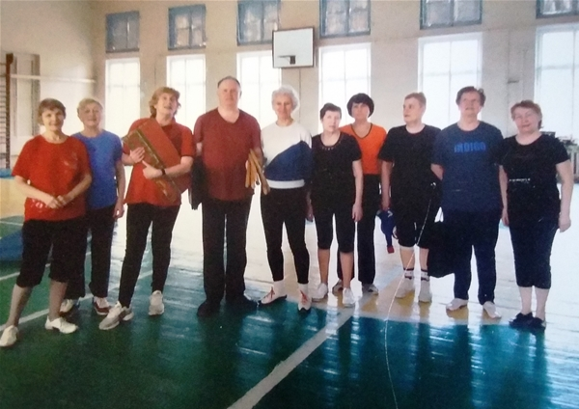
Гришина Юлия Ивановна
Заведующий кафедрой, доцент, кандидат педагогических наук. Награждена знаком «Отличник физической культуры», Заслуженный работник высшего и профессионального образования

Slide 18
ЗАВЕДУЮЩАЯ КАФЕДРОЙ

Slide 20
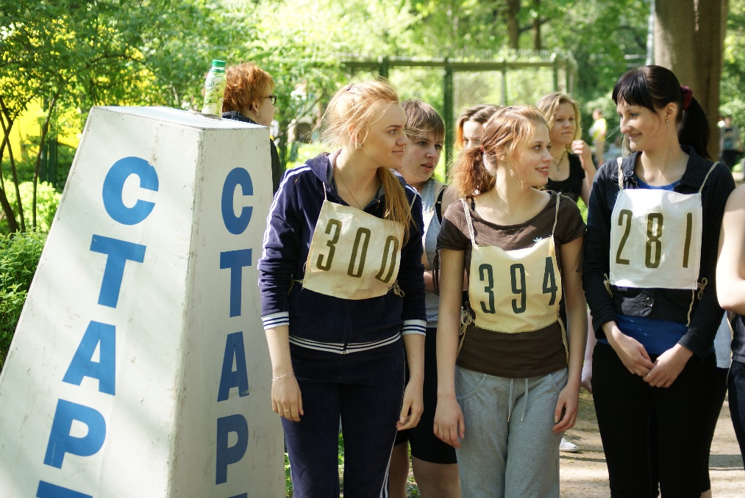
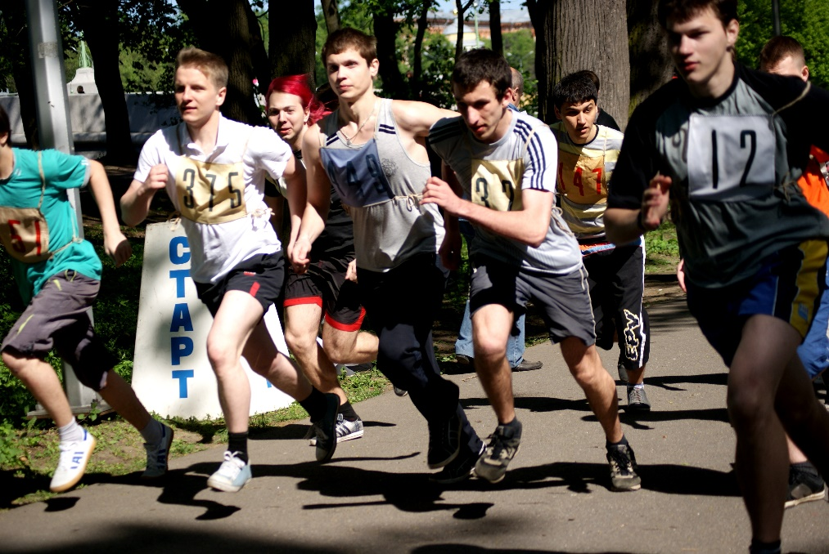
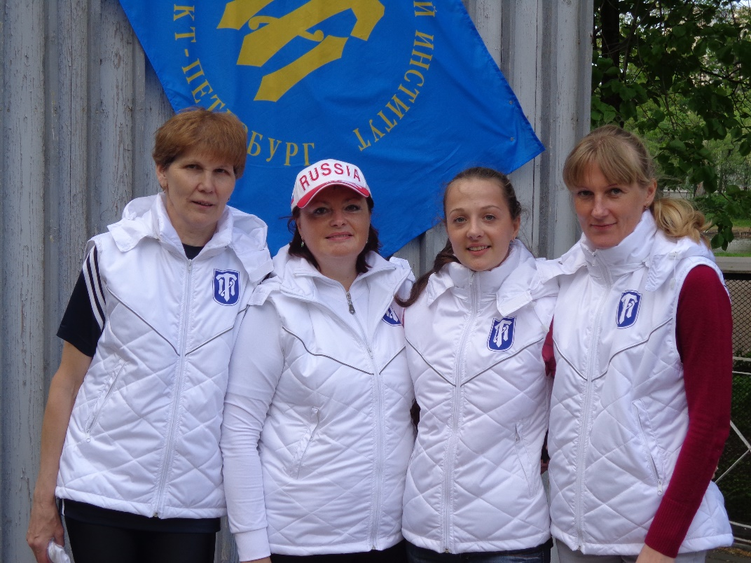
Участники кросса – студенты, сотрудники и организаторы этого спортивного мероприятия преподаватели кафедры физического воспитания

Slide 21
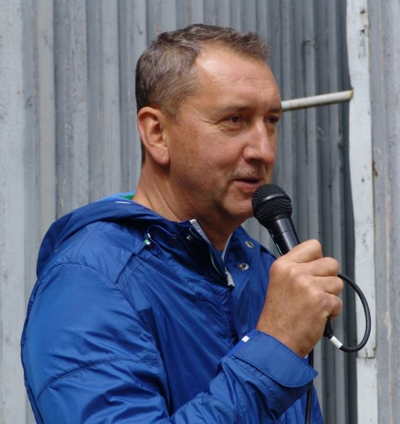
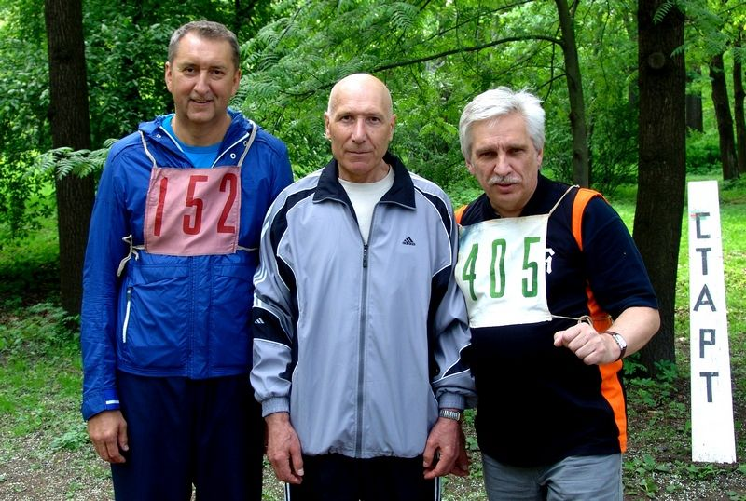
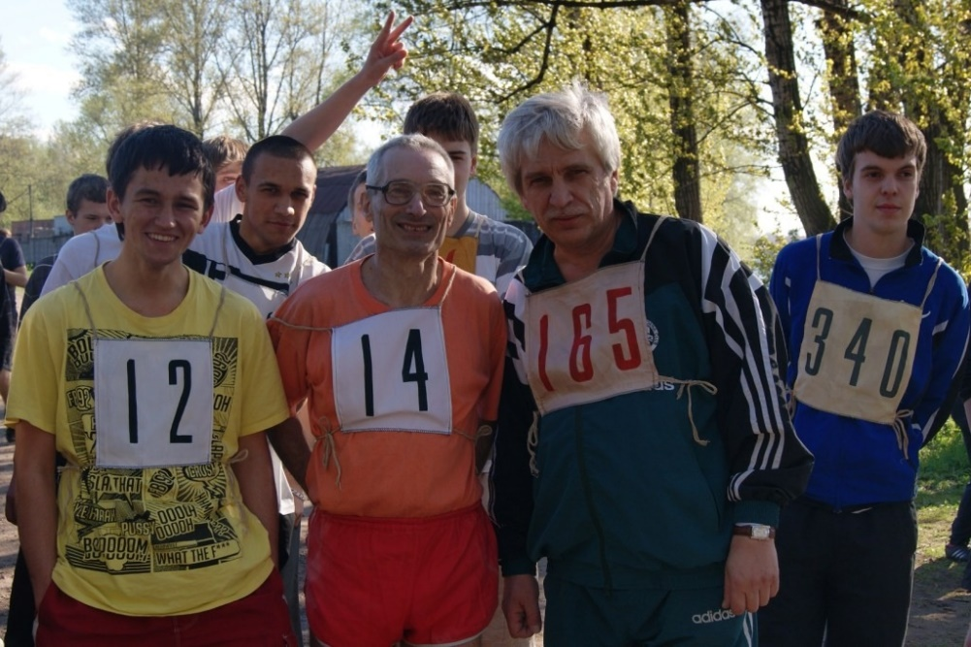
Руководство института во главе с ректором Лисицыным Николаем Васильевичем – мастером спорта международного класса по волейболу

Slide 22
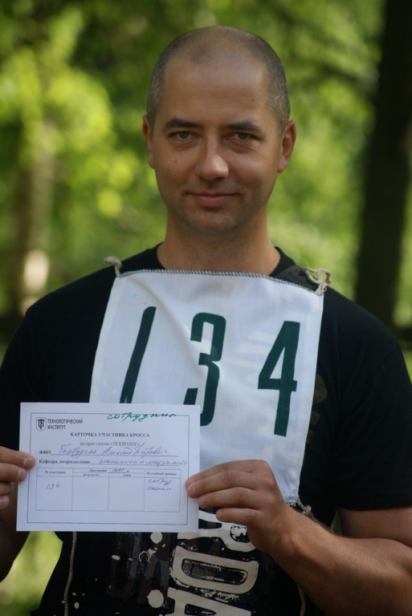
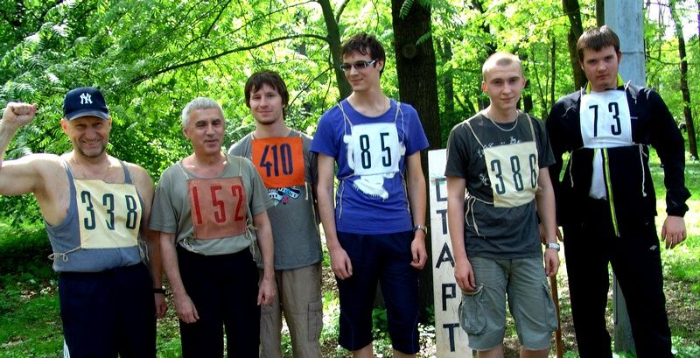
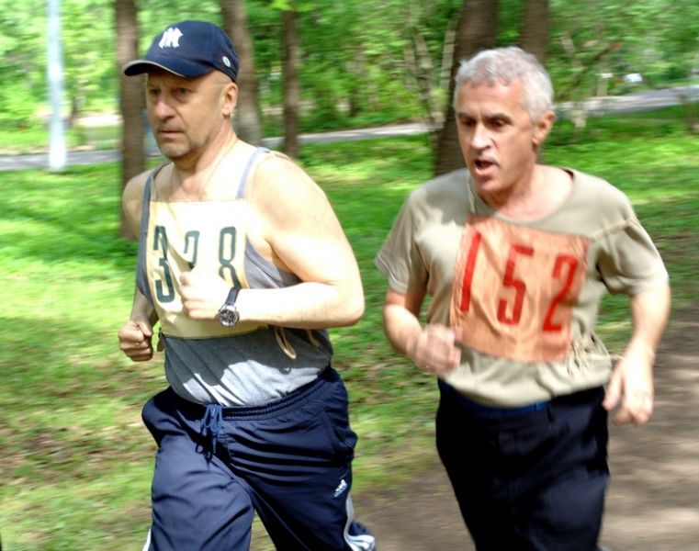
Деканы факультетов вместе со студентами

Slide 24
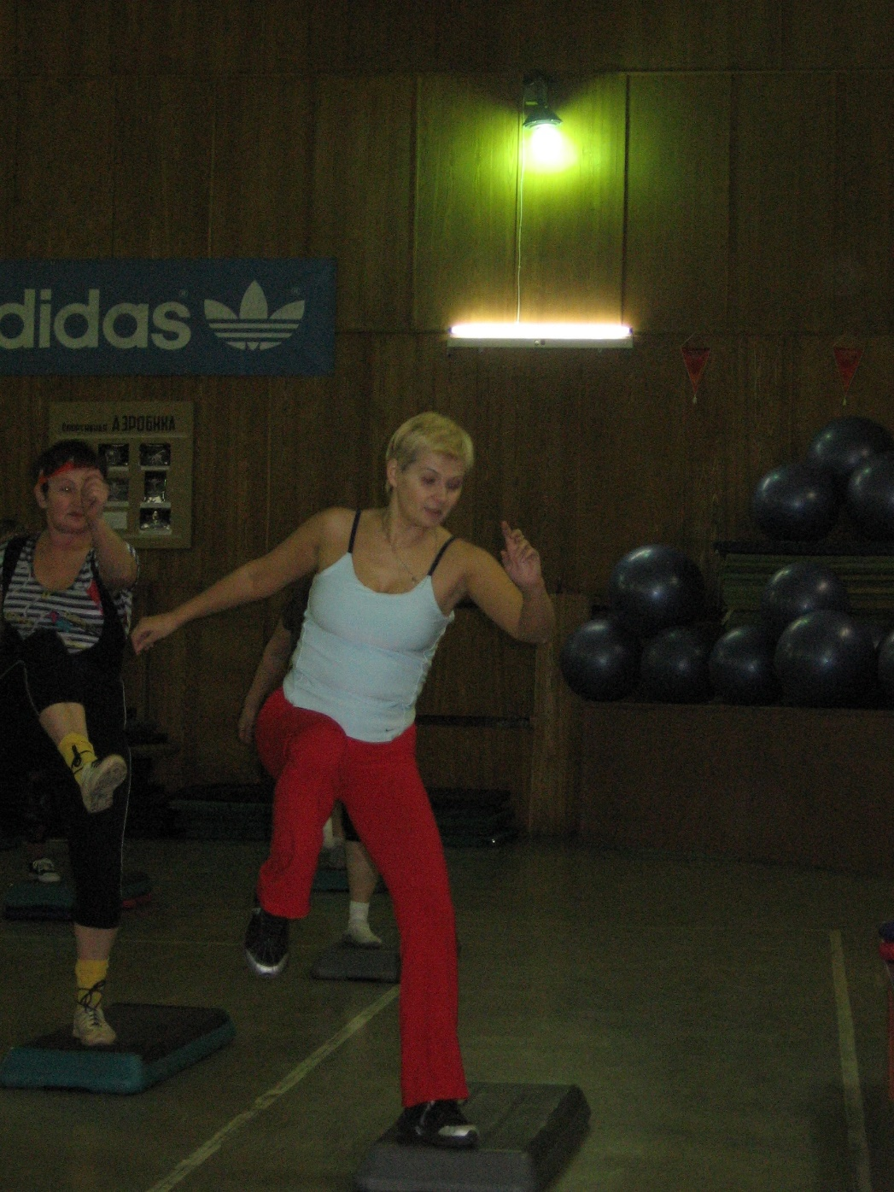

Slide 29
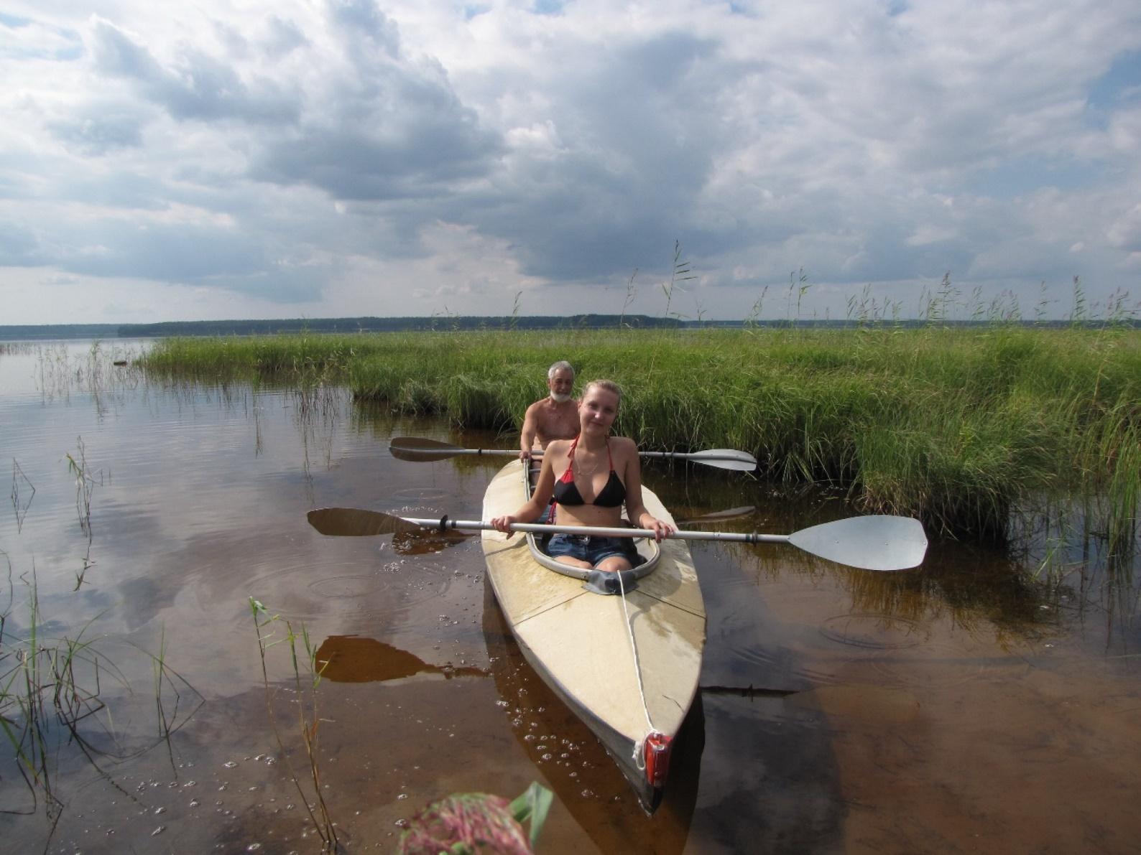
БАЗА ОТДЫХА «ОЗЕРО ГЛУБОКОЕ»

Slide 30
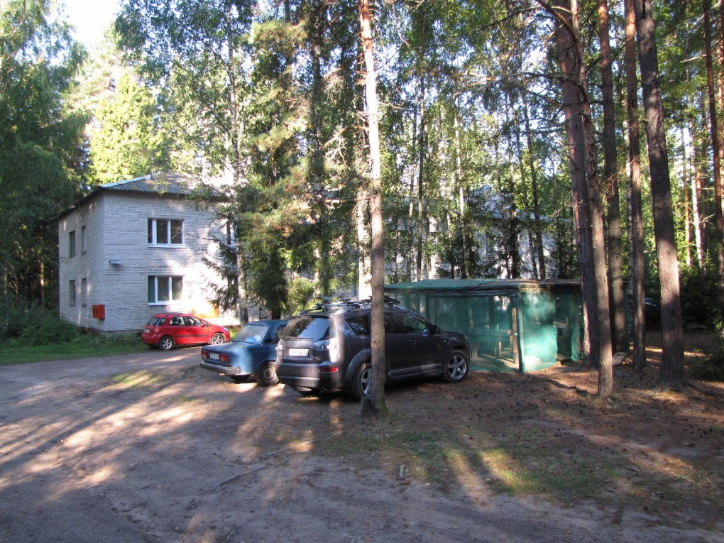
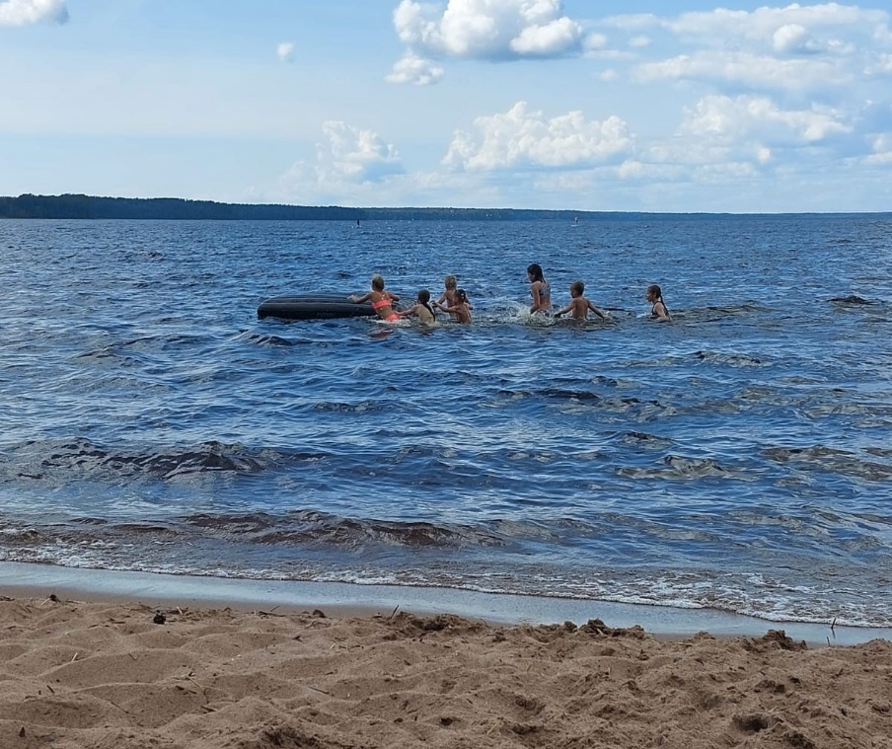
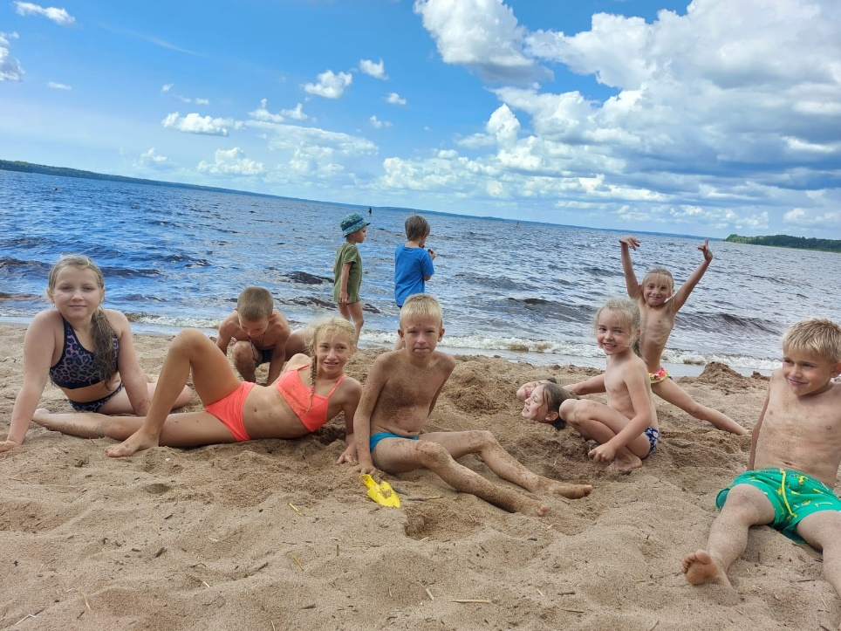
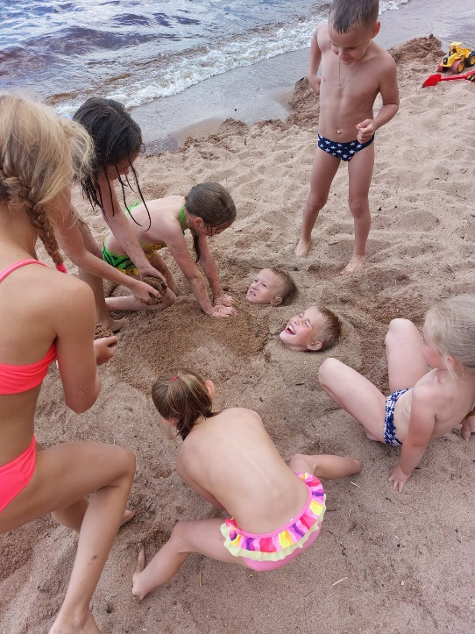

Slide 31
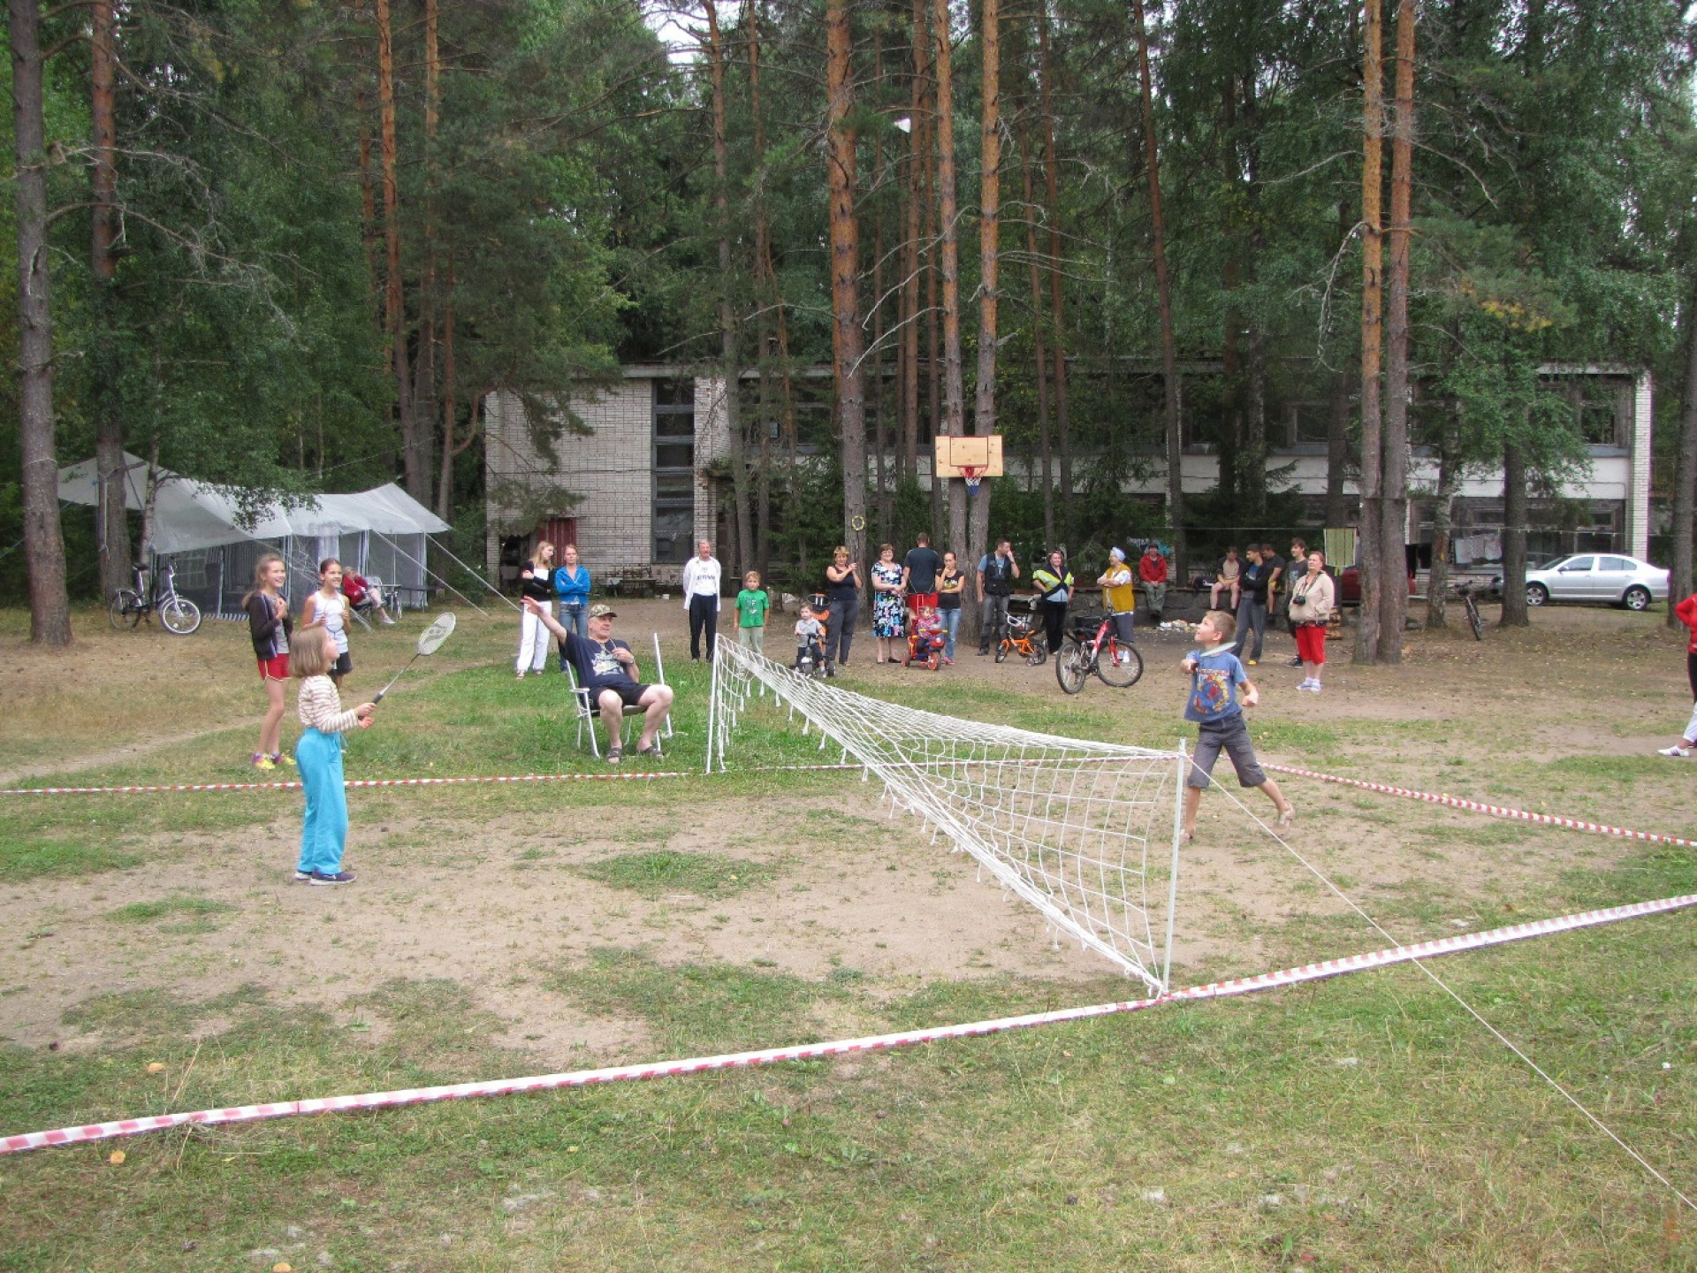

Slide 32
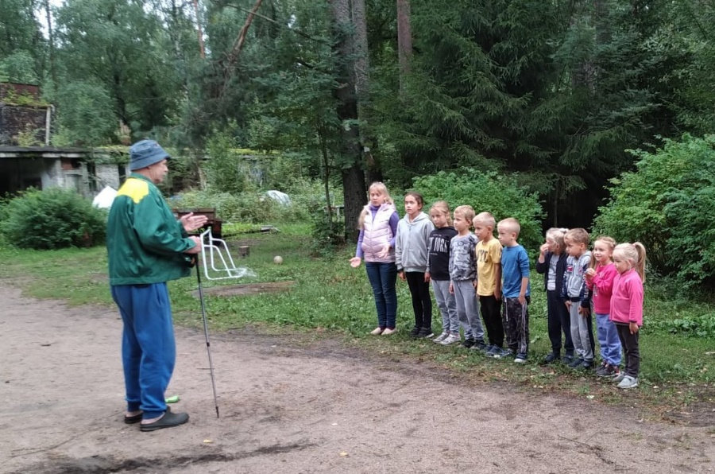
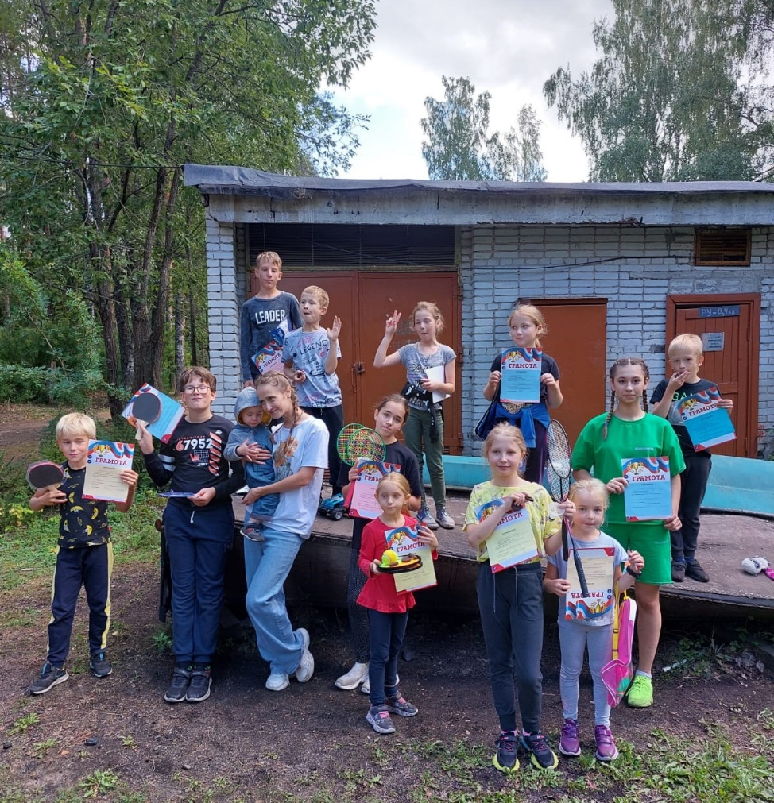
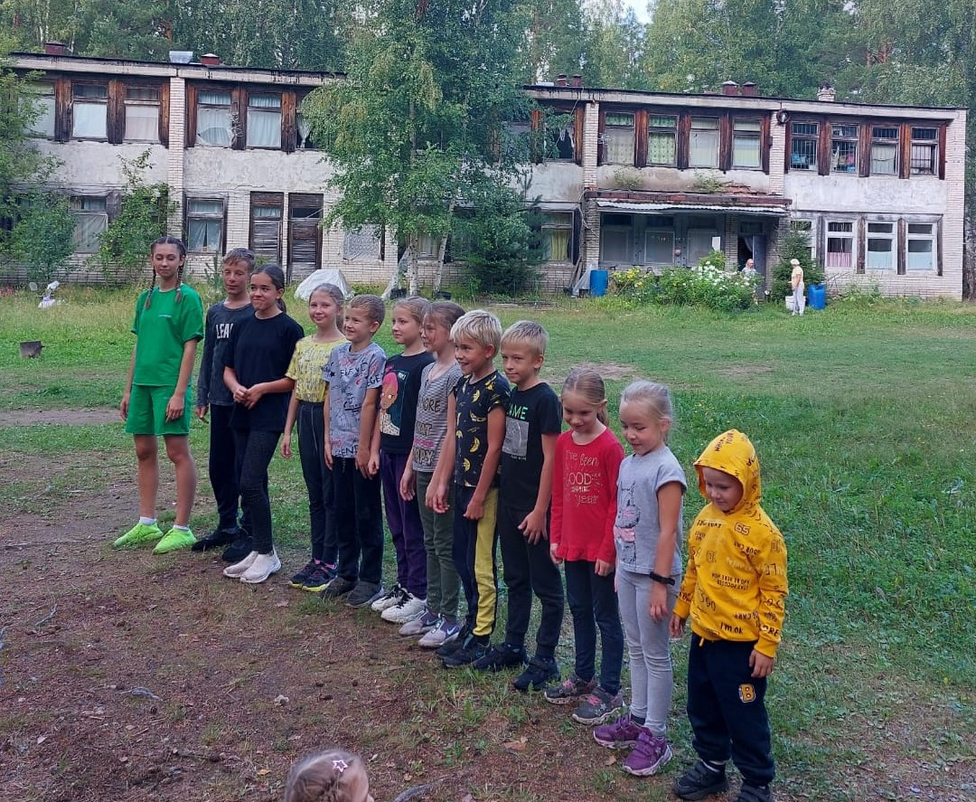

Slide 33
Знать свою историю, жить настоящими достижениями и планировать свое будущее – только так можно достичь результатов как в профессиональной, так и в спортивной деятельности
УДАЧИ И УСПЕХОВ!

